Slide 1

OctoPider
Gênero: Músicas
Aluno: Vitor da Silva
Microcamp

Slide 2
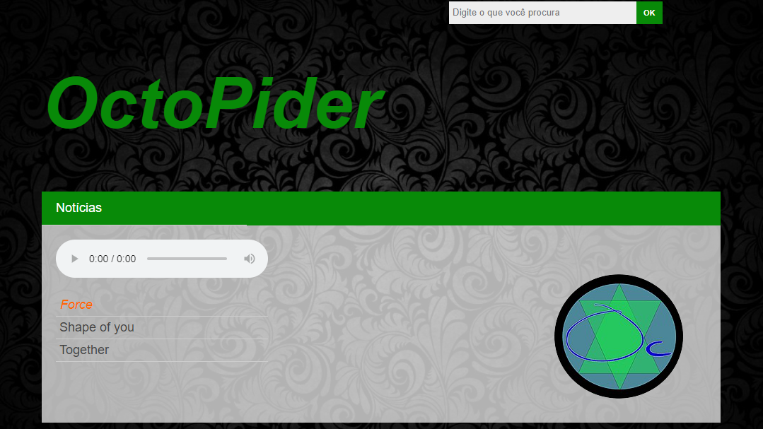
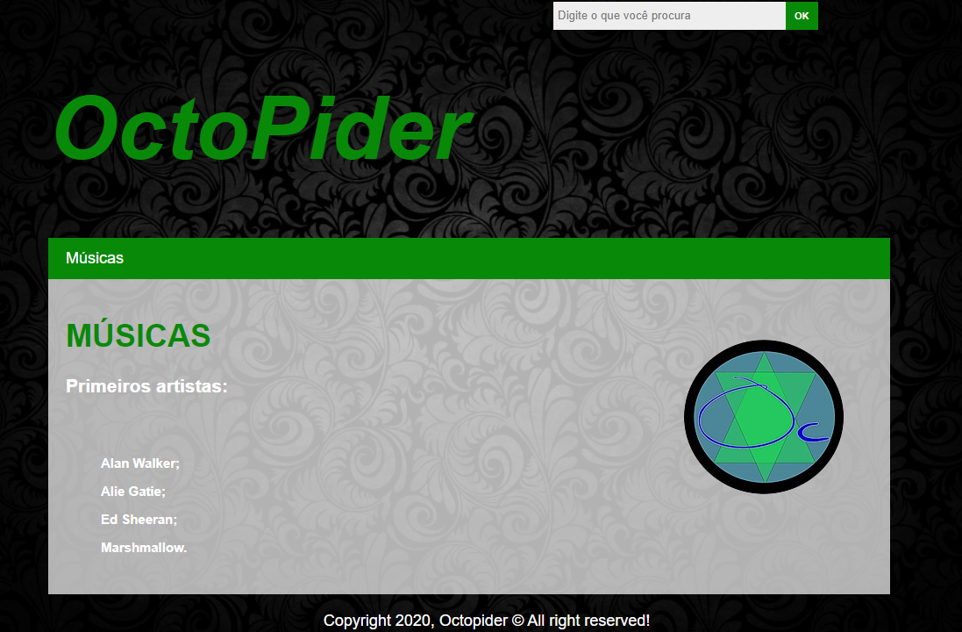
Aplicativo de Música
Possui diversas músicas para você ouvir a hora que quiser;
100% gratuito;
Página de notícia para você saber quantos artistas o aplicativo possui.
Microcamp

Slide 3
Baixe agora mesmo, aproveite e ouça todas as músicas que você quiser!

